Slide 1
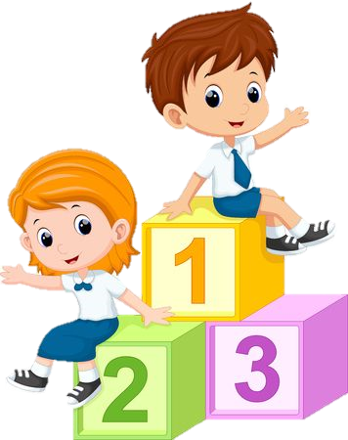

TRƯỜNG TIỂU HỌC ÁI MỘ A
Bài giảng điện tử Toán lớp 2
Luyện tập (tiếp theo, tiết 2)

Slide 2

CHÀO MỪNG CÁC CON
ĐẾN VỚI TIẾT HỌC

Slide 3

Toán
Luyện tập (tiếp theo – trang 73)

Slide 4


















Luyện tập (tiếp theo)

Slide 5

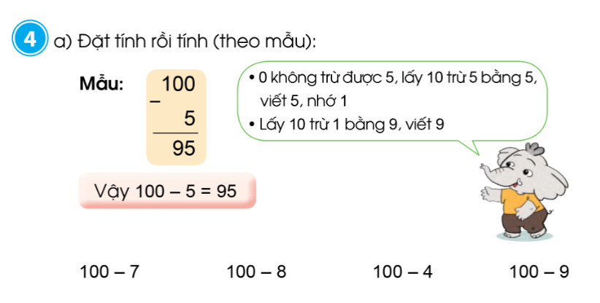
100
7
100
8
100
4
100
9
-
-
-
-

Slide 6
100
7
100
8
100
4
100
9
-
-
-
-
9
3
9
2
9
6
9
1

Slide 7
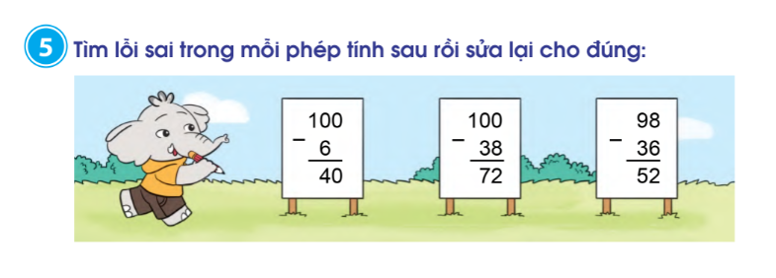
Bài yêu cầu gì các con làm gì?
Các con hãy quan sát xem bạn voi nhầm lẫn ở đâu và viết lại phép tính đúng vào vở bài tập.

Slide 8
6
9
4
6
6

Slide 9
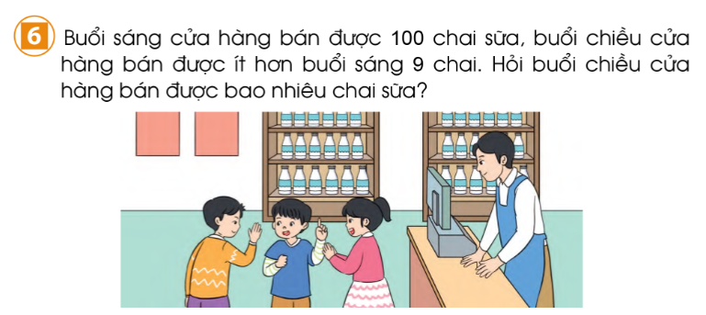
Bài toán cho biết những gì? Bài toán hỏi gì?
Bài toán thuộc dạng toán nào đã học?
Con hãy xác định số lớn, số bé và phần ít hơn.

Slide 10
Tóm tắt
…………….
Buổi sáng :
Buổi chiều :
…………
? ……….
Bài giải
Buổi chiều ……………………………là:
…………..= ……… (……..)
Đáp số: …………….

Slide 11

DẶN DÒ
Hoàn thành bài 4a, 6 (Sách giáo khoa, trang 73) vào vở ô li Toán.
Xem bài Luyện tập chung (trang 74).

